Slide 1



Slide 2
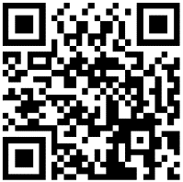















临时停车
扫描二维码一键挪车
请多关照
P

